Slide 1
HTML-3

Slide 2
本章内容
表单
框架
内联框架

Slide 3
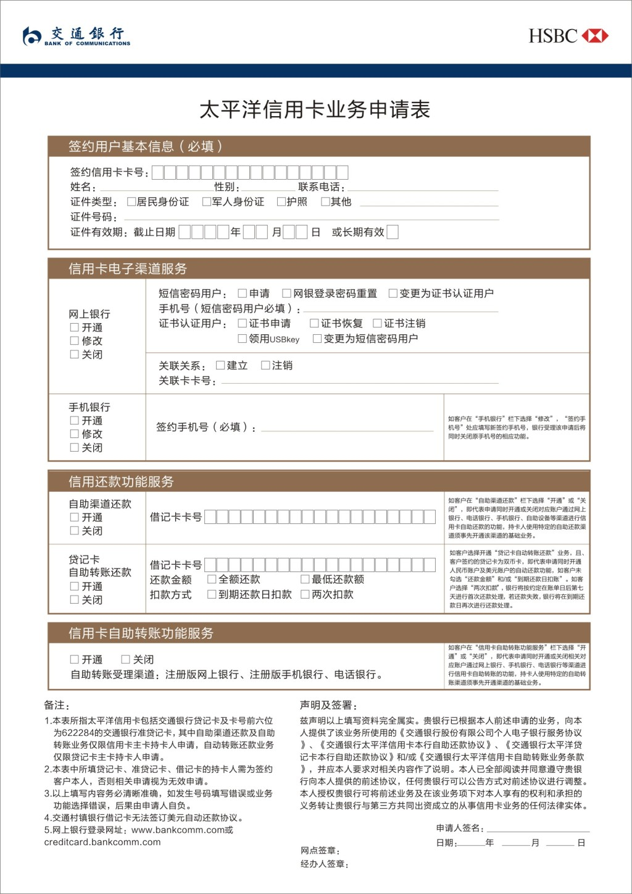
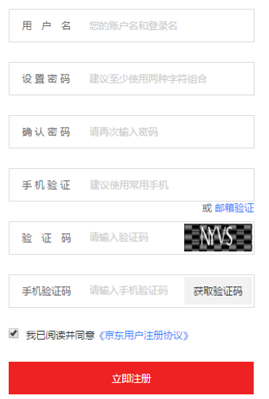
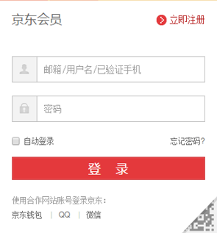
1 表单
表单类似我们去银行办理信用卡填写的单子
表单的主要目的是为了向服务器提交用户信息

Slide 4
1.1 表单标签
<form action="" method="" enctype="" name="" >
表单元素
……
</form>
action属性用来设置接收和处理浏览器递交的表单内容的服务器程序地址
method属性用来定义浏览器将表单中的信息提交给服务器端的处理程序的方式，取值可以为：GET或POST.
enctype属性指示浏览器使用哪种编码方法将表单数据传送给www服务器。

Slide 5
1.2 文本框
单行文本框
<input type="text" name="" value=“默认值” size=“宽度” maxlength=“最大字符数” placeholder="" />
密码文本框
<input type="password" name="" size="" maxlength="" value="" />
多行文本框
<textarea name="" cols="" rows="" ></textarea>

Slide 6
1.3 单选框
单选框
<input type="radio" name="" value="" checked="checked" />
单选按钮组
单选框name值相同则为同一按钮组
<input type= "checkbox" name="sex" value="" />
<input type= "checkbox" name="sex" value="" />

Slide 7
1.4 复选框
复选框
<input type= "checkbox" name="" value="" checked="checked" />
复选按钮组
复选框name值必须为同名数组则为同一按钮组
<input type= "checkbox" name="hobby[]" value="" />
<input type= "checkbox" name="hobby[]" value="" />

Slide 8

1.5 浏览框
<input type="file" name="mypic" />
该元素用来打开文件选择对话框以便图形化选择文件。

Slide 9
1.6 lable
<label for="male">男</label>
<input type="radio" name="sex" id="male" />
<label> 标签为 input 元素定义标注（标记）。
当用户选择该标签时，浏览器就会自动将焦点转到和标签相关的表单控件上
for属性规定 label 绑定到哪个表单元素
<label> 标签的 for 属性应当与相关元素的 id 属性相同

Slide 10
1.7 隐藏域
<input type= " hidden" name="" value="" />
隐藏域不会在页面的显示
隐藏字段通常会存储一个默认值，它们的值也可以由 JavaScript 进行修改。

Slide 11

1.8 下拉菜单
下拉菜单
<select name="" size="" multiple="mutiple" >
<optgroup label=分组名称>
<option value="" selected="selected"></option>
……
</optgroup>
</select>
属性 | 属性值 | 说明
name | name名 | 规定下拉列表的名称
size | 正整数 | 规定下拉列表中可见选项的数目
multiple | multiple | 布尔属性，设置后选单项目允许多选，否则只能选择一个
disabled | disabled | 规定禁用该下拉列表

Slide 12
1.9 按钮
提交按钮
<input type=“submit” value=“提交表单” />
<button>提交</button>
提示：将表单提交到action指定的程序文件进行处理。
重置按钮
<input type=“reset” value=“重新填写” />
<button type=“reset”>重新填写</button>
提示：将清空表单中填写的所有数据
普通按钮
<input type=“button” value=“普通按钮” />
<button type=“button”>普通按钮</button>
提示：定义可点击的按钮，但没有任何行为，一般配合JS使用
图片按钮
<input type=“image” src=“图片URL” />
提示：图片按钮一般与JS配合使用，也有提交功能。

Slide 13
2 框架
通过使用框架，你可以在同一个浏览器窗口中显示不止一个页面。每份HTML文档称为一个框架，并且每个框架都独立于其他的框架。
使用框架的坏处：
开发人员必须同时跟踪更多的HTML文档
很难打印整张页面
搜索引擎不喜欢收录

Slide 14
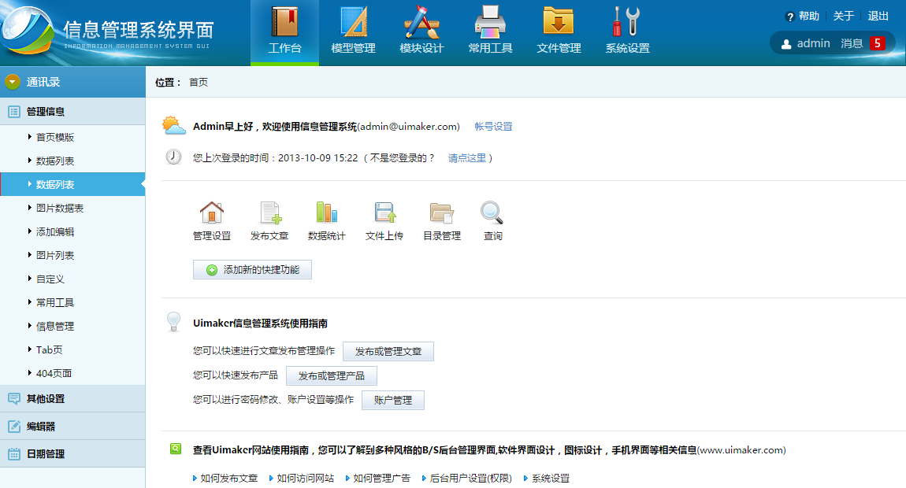
2.1 框架的应用
在网站的后台管理页面中有时会使用到框架

Slide 15
2.2 frameset
frameset框架结构标签（有时也叫框架集）定义如何将窗口分割为框架
frameset 定义了一系列行或列
<frameset rows="25%,75%" cols="10%,*" >
</frameset>
frameset属性
rows 行数，可以使用固定值、百分比和 * 三种
cols 列数，可以使用固定值、百分比和 * 三种
frameborder 规定是否显示框架边框，可以取值0或1
border 设置边框粗细
bordercolor 边框颜色
不能将<frameset></frameset> 标签嵌套在<body></body>中

Slide 16
2.3 frame
frame 标签定义了放置在每个框架中的 HTML 文档。
<frameset cols="25%,75%">
<frame src="a.html" name="a" >
<frame src="b.html" name="b" >
</frameset>
frame属性
name 规定框架名称
src 规定框架对应的HTML文档
noresize 规定无法调整框架的大小
scrolling yes/no/auto 规定框架是否出现滚动条

Slide 17
2.4 noframes
noframes 元素可为那些不支持框架的浏览器显示文本
必须把其中的文本包装在 <body></body> 标签中
<frameset cols = "25%,*">
<noframes>
<body>
你的浏览器不支持框架
<body>
</noframes>
<frame src ="a.html" />
<frame src ="b.html" />
</frameset>

Slide 18
2.5 框架内跳转
<a href="" target="">的target属性
target取值：
_self：当前窗口打开
_blank：新窗口打开
_parent：框架父窗口打开
_top：忽略框架以整窗口形式打开
框架name属性值：在对应名称的框架中打开

Slide 19
3 内联框架
iframe 元素会创建包含另外一个文档的内联框架（即行内框架）
<iframe name="" src="" ></iframe>
name:规定 iframe 的名称
src:规定在 iframe 中显示的文档的 URL
width:规定 iframe 的宽度
height:规定 iframe 的高度
marginheigth:定义 iframe 的顶部和底部的边距
marginwidth:定义 iframe 的左侧和右侧的边距
scrolling:规定是否在 iframe 中显示滚动条
frameborder：1或0

Slide 20
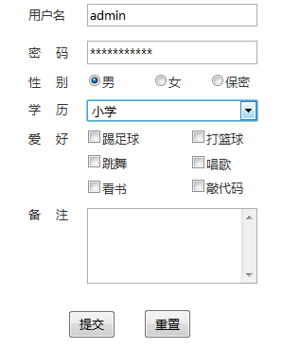
作业

Slide 21
